Slide 1







"NHIỆT LIỆT CHÀO MỪNG QUÝ THẦY CÔ GIÁO VỀ DỰ GIỜ LỚP"
"NHIỆT LIỆT CHÀO MỪNG QUÝ THẦY CÔ GIÁO VỀ DỰ GIỜ LỚP"
Chào mừng các em
tham gia buổi học!!!

Slide 2
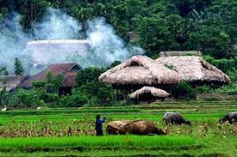



Tiết:
VÀ TÔI NHỚ KHÓI
Đỗ Bích Thúy

Slide 3
A.XÁC ĐỊNH VẤN ĐỀ (10P)
HOẠT ĐỘNG CẶP
THINK-WRITE-PAIR-SHARE

Slide 4
Ghi lại các từ khóa vào giấy note, chia sẻ cảm xúc về đất và người Hà Giang sau khi xem tranh

Slide 5
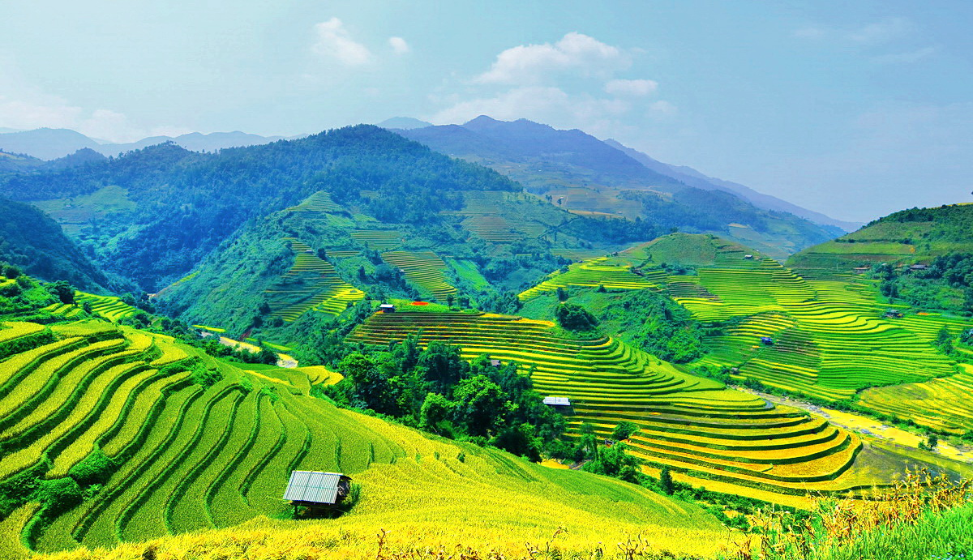

Slide 6
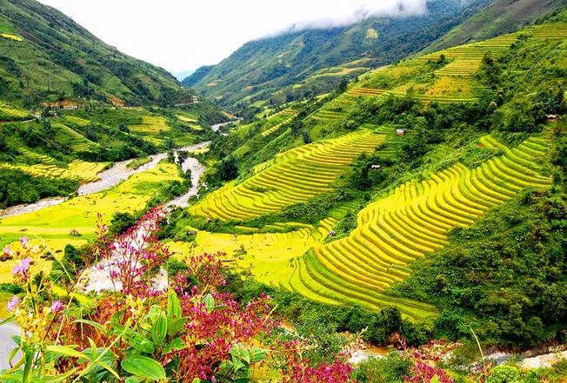

Slide 7
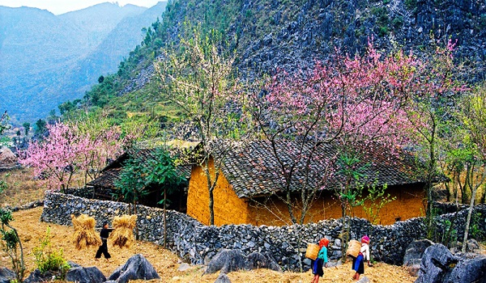

Slide 8
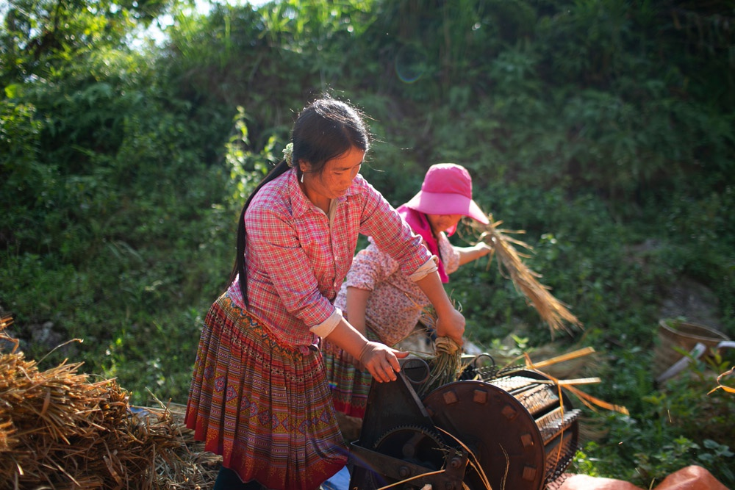

Slide 9
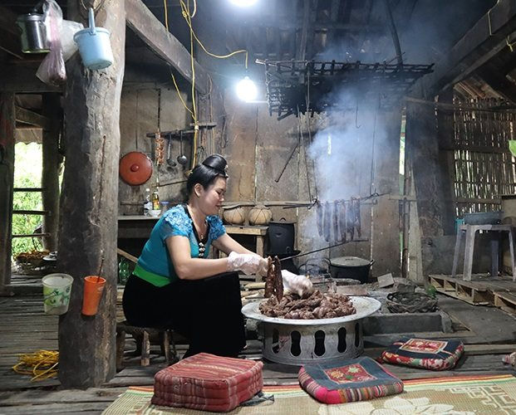

Slide 10
B.HÌNH THÀNH KIẾN THỨC:

Slide 11
I.TÌM HIỂU CHUNG: (15P)

Slide 12
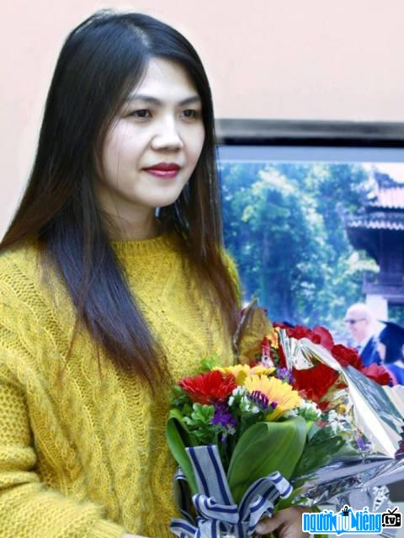
1.TÁC GIẢ:
Đỗ Bích Thúy sinh ra tại Tỉnh Hà Giang vào năm 1975. Đỗ Bích Thúy là thành viên Hội nhà văn Việt Nam-một nhà văn có nhiều tác phẩm được công chúng yêu thích.
Nhà văn Đỗ Bích Thúy

Slide 13
-Chị là tác giả của tiểu thuyết "Chúa đất", "Người yêu ơi"(tiểu thuyết), “Tiếng đàn môi sau bờ rào đá”(tập truyện ngắn), “Tôi đã trở về trên núi cao” (tản văn).
-Chị còn viết kịch bản phim "Chuyện tình bên đồng hoa tam giác mạch" được chuyển thể từ truyện "Lặng yên dưới vực sâu”.

Slide 14
I.TÌM HIỂU CHUNG:
1.Tác giả:
2.Tác phẩm:

Slide 15
2.1.TRẢI NGHIỆM CÙNG VĂN BẢN
Cách đọc:
Khi đọc, cần chú ý đọc chậm rãi, diễn cảm, thể hiện cảm xúc. Sau mỗi phần cần dừng lại 1,2 phút để suy ngẫm và nhớ lại các hình ảnh quan trọng trong văn bản vừa đọc.

Slide 16
-GV ĐỌC MẪU ĐOẠN 1
-CHIA LỚP THÀNH 3 NHÓM
-MỖI THÀNH VIÊN CỦA 1 NHÓM ĐỌC 1 ĐOẠN
-BÌNH CHỌN NHÓM ĐỌC HAY NHẤT

Slide 17
2.2.Xuất xứ
Trích từ tập tản văn “Tôi đã trở về trên núi cao”.

Slide 18
2.3.Phương thức biểu đạt
Tự sự kết hợp với miêu tả, biểu cảm

Slide 19
II.ĐỌC- HIỂU VĂN BẢN:

Slide 20
II. ĐỌC-HIỂU VĂN BẢN
II.1. KÝ ỨC CỦA NHÂN VẬT TÔI VỀ NGỌN KHÓI BẾP
HS LÀM VIỆC NHÓM
HOÀN THÀNH PHIẾU HỌC TẬP SAU(20P)

Slide 21
Tên nhóm:………………………..
Khói được miêu tả bằng các giác quan | Dẫn chứng | Nhận xét về hình ảnh khói | Ý nghĩa của quê hương với tác giả
Thị giác
Thính giác
Khứu giác
Cảm giác

Slide 22
Tên nhóm:………………………..
Khói được miêu tả bằng các giác quan | Dẫn chứng | Nhận xét về hình ảnh khói | Ý nghĩa của quê hương với tác giả
Thị giác | -Vấn vít bay lên -Màu xanh -Quẩn mãi -Vương vít mãi ở ngọn cây hồng, nằm sát mái nhà bị gió thổi cho loãng đi, tan đi | Hình ảnh ngọn khói đẹp, được quan sát, miêu tả tỉ mỉ, cảm nhận bằng nhiều giác quan | Hình ảnh ngọn khói quê nhà đã trở thành một nỗi nhớ, một phần gắn bó máu thịt với tác giả →Tình yêu và sự gắn bó với quê hương
Thính giác | Gọi người nào chưa về thì nhớ về trước khi bóng tối sập xuống
Khứu giác | -Mùi của hạt ngô, mùi của gộc gỗ củi dẻ, mùi của tinh dầu vỏ cam, nùi của vỏ cây sẹ, mùi của lông chú mèo tam thể bị lửa bén…
Cảm giác | Nhẹ bẫng như tơ, quẩn trên mái lá

Slide 23




HẾT TIẾT 1

Slide 24
II.ĐỌC-HIỂU VĂN BẢN
II.1. KÝ ỨC CỦA NHÂN VẬT TÔI VỀ NGỌN KHÓI BẾP
II.2. ĐỜI SỐNG TÂM HỒN CỦA NHÂN VẬT TÔI

Slide 25
THẢO LUẬN CẶP(10P)
THINK-WITE-PAIR-SHARE

Slide 26
Qua nỗi nhớ về khói, có thể thấy nhân vật “tôi” là người có đời sống tâm hồn như thế nào?

Slide 27
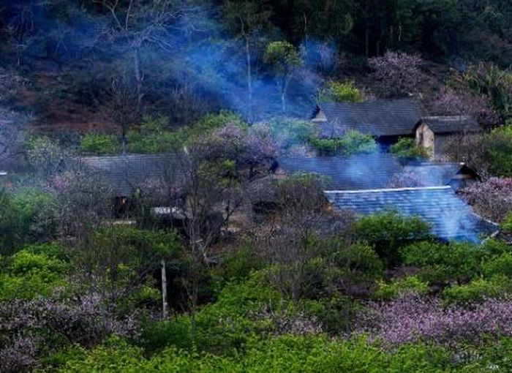
- Phong phú (lưu giữ những kí ức sống động về khói từ mùi vị, hình ảnh, âm thanh, màu sắc,…
- Tinh tế, nhạy cảm (cảm nhận được niềm vui, nỗi buồn của khói gắn liền với niềm vui – nỗi buồn của con người).
- Nhiều yêu thương(dành cho gia đình, tuổi thơ, con người, thiên nhiên và khói).

Slide 28
II.ĐỌC-HIỂU VĂN BẢN
II.1. KÝ ỨC CỦA NHÂN VẬT TÔI VỀ NGỌN KHÓI BẾP
II.2. ĐỜI SỐNG TÂM HỒN CỦA NHÂN VẬT TÔI
II.3. Ý NGHĨA CỦA VĂN BẢN

Slide 29
THẢO LUẬN NHÓM(4HS/10P)
KĨ THUẬT KHĂN TRẢI BÀN

Slide 30
Kỉ niệm trong quá khứ có ý nghĩa gì trong việc nuôi dưỡng tâm hồn của chúng ta trong hiện tại?

Slide 31

GV CHO HS XEM 1 BÀI BÁO NGHIÊN CỨU VỀ Ý NGHĨA CỦA HOÀI NIỆM

Slide 32

Những lợi ích không ngờ của hoài niệm
Bs Ái Thủy - 13:49 06/06/2016 GMT+7
Suckhoedoisong.vn
- Thời gian trôi đi nhưng những nỗi nhớ những hoài niệm vẫn còn ở mãi trong tâm hồn mỗi người, những lúc nhớ về những kỷ niệm đẹp trong quá khứ đã khích lệ tinh thần, đã tạo nên lòng tự tin và giúp chúng ta lạc quan hơn.

Slide 33
Nỗi nhớ đôi khi lại mang một ý nghĩa “tiêu cực” khi mà người ta nghĩ rằng điều đó đã cản trở sự tiến lên, làm cho đau khổ và buồn thêm lên, có thể đó là cảm giác buồn nhớ khi phải rời xa mái nhà và những người thân yêu…Tuy nhiên những nghiên cứu gần đây cho thấy nỗi nhớ không phải luôn luôn “mang ý nghĩa tiêu cực”!
Nỗi nhớ khích lệ tinh thần
Theo nghiên cứu “Psychology Today” thì ngay cả khi bạn đang rơi vào nổi nhớ, những hoài niệm và bạn đang cô đơn nhưng với điều đó không hẳn là không tốt mà đôi khi có tác dụng ngược lại. Đắm mình về với những kỷ niệm hạnh phúc, đong đầy trong quá khứ đôi khi lại là niềm động viên để có thể vượt qua những khó khăn những rào cản trong cuộc sống hiện tại. Một điều nên nhớ là hãy tập trung hãy nắm giữ những gì đã đạt được hơn là những gì đã mất. Ví như người mà bạn yêu thương giờ không còn ở bên bạn thì bạn sẽ biết ơn về những thời gian, những kỷ niệm đẹp của những ngày bên nhau hay những gì người bạn đó đã trao cho bạn!

Slide 34
-Nỗi nhớ mang lại ý nghĩa cuộc sống
Đôi khi những vấn đề về cái sống, cái chết, về sự tồn tại giữa thế giới vũ trụ đôi lúc làm chúng ta bận lòng, suy nghĩ! Nỗi nhớgiúp chúng ta thay đổi cách nhìn về quá khứ, giúp chúng ta tự tin hơn vì giúp chứng ta tập trung vào những việc đạt được. Khi bạn trải qua những thời điểm khó khăn, hãy nên nhớ về những hạnh phúc trong quá khứ để thấy rằng những điều tốt đẹp vẫn còn nằm phía trước và giúp chúng ta lạc quan yêu đời hơn. Tốt hơn hết là cũng đừng sống quá nhiều với hoài niệm mà nên tạo ra những kỷ niệm mới!
Nỗi nhớ giúp kết nối mọi người với nhau
Bạn dành bao nhiêu thời gian để nhớ về những kỷ niệm xưa cùng với bạn bè? Cùng nhau chia sẻ giúp củng cố mối liên lạc, tạo nên nền tảng vững chắc của tình bạn chân thành.
Bs Ái Thủy
(theo Sante Magazine)

Slide 35
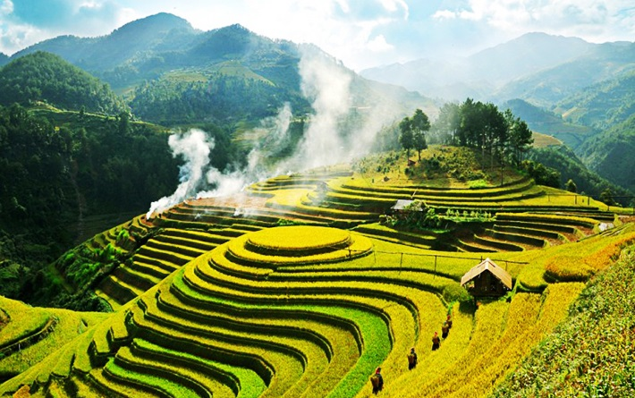
Kỉ niệm đẹp giúp khích lệ tinh thần, giúp ta tự tin, sống lạc quan
Nỗi nhớ mang lại ý nghĩa, giúp ta sống tốt, biết trân trọng hiện tại
Nỗi nhớ giúp kết nối mọi người, gắn kết với người mình yêu thương.
═˃Kỉ niệm trong quá khứ có ý nghĩa quan trọng trong việc nuôi dưỡng, làm đẹp cho tâm hồn con người, giúp tâm hồn ta phong phú hơn.

Slide 36
III.TỔNG KẾT(5P)

Slide 37
Khái quát về giá trị nội dung và nghệ thuật của tác phẩm?

Slide 38
1.Nội dung:
“Và tôi nhớ khói” là những hồi ức của tác giả về làn khói với căn bếp, cánh đồng, người dân quê. Điều này thể hiện tình yêu quê hương với một tâm hồn nhạy cảm.

Slide 39
2.Nghệ thuật:
- Kể kết hợp miêu tả, biểu cảm.
- Biện pháp tu từ so sánh, liệt kê,...

Slide 40
C.LUYỆN TẬP:

Slide 41
TRẢ LỜI CÂU HỎI TRẮC NGHIỆM (5P)

Slide 42
1.Tản văn “Và tôi nhớ khói” viết về nội dung nào sau đây?
A. Kỉ niệm tuổi thơ
B. Nỗi nhớ tha thiết dành cho mẹ.
C. Tình cảm với quê hương qua cảm nhận về khói.
D. Nhớ một bữa cơm chiều ấm áp bên gia đình.
C

Slide 43
2. Hình ảnh ngọn khói quê được tác giả cảm nhận bằng những giác quan nào sau đây?
A. Thính giác, khứu giác, xúc giác, thị giác.
B.Thị giác, khứu giác, xúc giác, cảm giác.
C.Vị giác, cảm giác, thị giác, khứu giác.
D.Thị giác, khứu giác, thính giác, cảm giác.
D

Slide 44
3. Thái độ tình cảm của người viết thể hiện qua văn bản?
A. Tình yêu quê hương, gắn bó với vẻ đẹp bình dị.
B. Yêu mến vẻ đẹp thiên nhiên của quê nhà.
C. Nhớ tha thiết kỉ niệm tuổi thơ.
D. Tình yêu tha thiết dành cho gia đình
A

Slide 45
4. Kỉ niệm trong quá khứ có ý nghĩa như thế nào đối với chúng ta?
A. Nuôi dưỡng, làm tâm hồn ta phong phú.
B. Nhắc cho ta nhớ về khoảng thời gian tươi đẹp.
C. Giúp ta sống lạc quan, trân trọng biện tại, gắn kết ta với người thân.
D. Cả A và C đều đúng.
D

Slide 46
D.VẬN DỤNG:

Slide 47
HOẠT ĐỘNG CÁ NHÂN(15P)

Slide 48
Viết một đoạn văn ngắn (khoảng 10-15 dòng) nêu cảm xúc về một hình ảnh gắn bó với tuổi thơ của em.

Slide 49
Gợi ý:
Có thể viết về một số hình ảnh:
Dòng sông, bãi biển, cánh đồng, cánh diều, khu vườn, công viên, khu vui chơi…

Slide 50

THANK
YOU

